Slide 1
PEMANASAN GLOBAL

Slide 2
Pemanasan Global
Proses, penyebab, dampak/akibat dan cara mengatasi merupakan hal yang paling penting dalam kajian seputar pemanasan global.
suatu proses meningkatnya suhu rata- rata lapisan atmosfer, laut, dan daratan di Bumi.

Slide 3
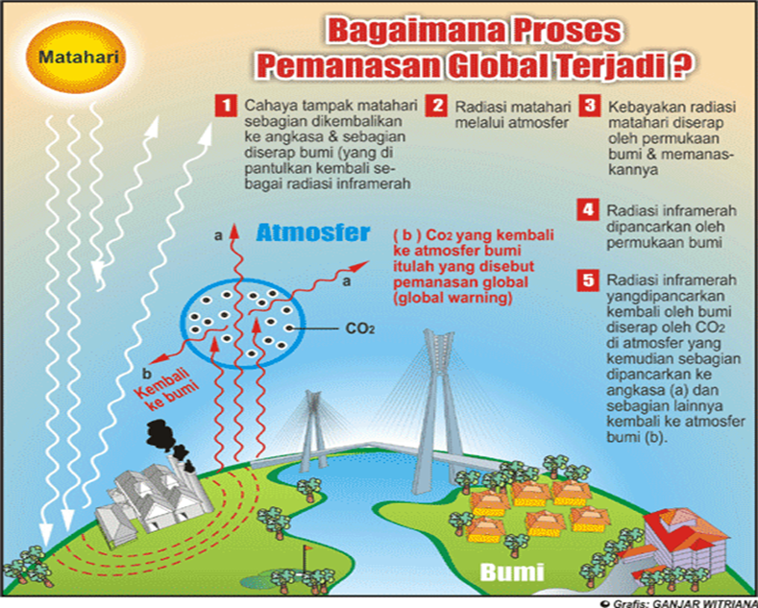
Proses dan Siklus Pemanasan Global

Slide 4
Penyebab Pemanasan Global
Efek Rumah Kaca :
efek rumah kaca adalah proses atmosfer menghangatkan planet.
efek rumah kaca terjadi akibat panas yang dipantulkan ke permukaan bumi terperangkap oleh gas-gas di atmosfer, sehingga tidak dapat diteruskan ke luar angkasa, melainkan dipantulkan kembali ke permukaan Bumi.

Slide 5
Penyebab Pemanasan Global
Penggunaan CFC yang Tidak Terkontrol :
CFC atau Cloro Flour Carbon adalah bahan kimia yang digabungkan menjadi sebuah bahan untuk memproduksi peralatan, terkhusus pada peralatan rumah tangga.
CFC terdapat pada kulkas dan AC.

Slide 6
Penyebab Pemanasan Global
Polusi Kendaraan berbahan bakar bensin :
Kendaraan memberikan penyebab terbesar dalam terjadi pemanasan global.
Gas karbon dioksida merupakan penyebab utama terjadinya pemanasan global karena karbon dioksida adalah gas yang memerangkap panas sehingga tidak dapat keluar ke angkasa.

Slide 7
Penyebab Pemanasan Global
Polusi Metana oleh Pertanian, Perkebunan, dan Peternakan :
Gas metana menempati urutan kedua sebagai penyebab utama terjadinya pemanasan global.
Gas metana dapat berasal dari bahan-bahan organik yang kekurangan oksigen dari hasil pemecahan bakteri

Slide 8
Penyebab Pemanasan Global
Pengrusakan Hutan :
Hutan berfungsi dalam menyerap karbon dioksida dan mengeluarkan oksigen,
jika hutan rusak akibat dari penebangan dan pembakaran, maka yang terjadi adalah jumlah karbon dioksida yang diserap oleh hutan sedikit, dan semakin banyak karbon yang berkumpul di atmosfer yang menyebabkan terjadinya pemanasan global.

Slide 9
Penyebab Pemanasan Global
Pemboroson Energi Listrik :
Energi listrik sebagian besar kita gunakan adalah hasil pembakaran dari pembakaran minyak bumi dan batu bara, dimana hasil pembakaran tersebut menghasilkan karbon dioksida

Slide 10
Penyebab Pemanasan Global
Pembakaran Sampah Secara Berlebihan : Pembakaran sampah berlebihan yang dilakukan secara massal akan menyebabkan terjadinya pemanasan global karena dari hasil pembakaran sampah tersebut adalah gas metana, yang dapat memerangkap panas.

Slide 11
Dampak Pemanasan Global
Segi kesehatan
Beberapa penyakit yang kejadiannya meningkat akibat perubahan iklim antara lain penyakit yang disebarkan oleh nyamuk, yang dapat mengakibatkan demam berdarah, malaria, chikungunya, dll.
Penyakit akibat kurangnya ketersediaan air bersih berakibat diare dan penyakit kulit.
infeksi saluran pernapasan akut, malnutrisi sampai gizi buruk, penyakit jantung, penyakit pernapasan asma, alergi, serta penyakit paru kronik lain.

Slide 12
Dampak Pemanasan Global
Perubahan Musim
Perubahan suhu udara
Merubah sistem pertanian
Mengurangi kualitas pertanian
Mempengaruhi perubahan ekosistem

